Slide 1
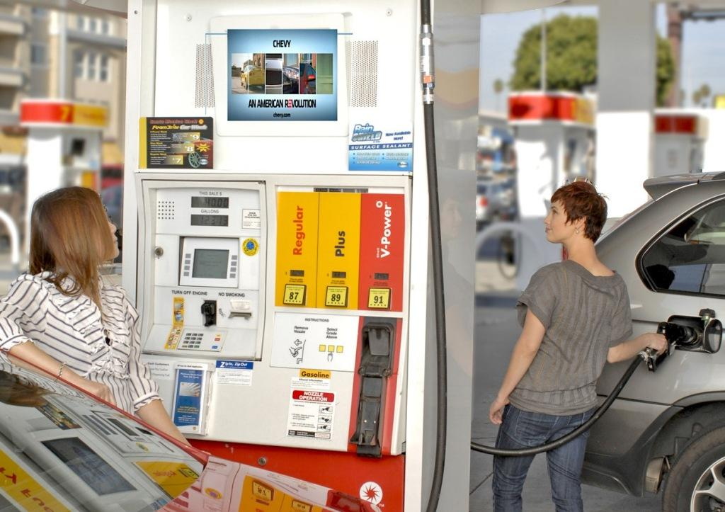
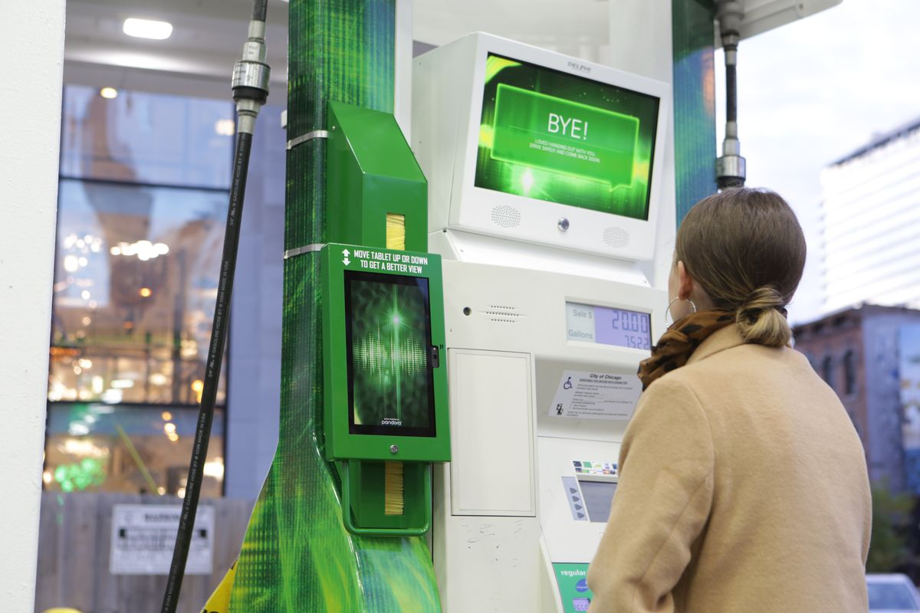
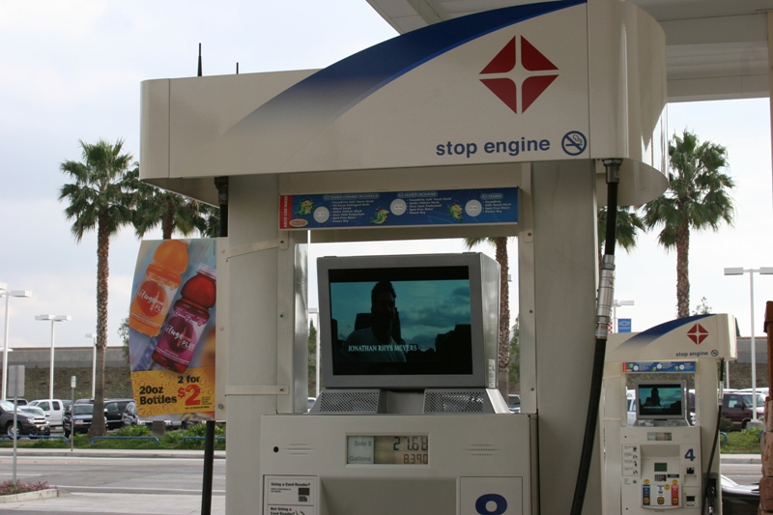
ИНСТРУМЕНТЫ
ПОВЫШЕНИЯ ПРОДАЖ
ТОПЛИВА НА АЗС
КЕЙС GAS STATION TV
RusHOLTS
Notes:
Последние 10 лет я занимаюсь превращением магазинов и кафе при АЗС в самодостаточные объекты ритейла. На этом нелегком пути я вижу одну из важных проблем, заключающуюся в том, что ЛПРы из топменеджмента нефтяных компаний рассматривают любые инициативы по развитию ритейла на АЗС только в том случае, если последние обещают увеличить продажи топлива. Поэтому свои предложения и кейсы я презентую именно с точки зрения увеличения пролива топлива.

Slide 2
АЗС КАК “МАРКЕТИНГОВАЯ” ВИТРИНА ТОПЛИВНОГО ОПЕРАТОРА
Через 5-10 лет такие нефтяные компании будут иметь серьезные проблемы с возможностями содержания своих сетей, потому что все еще остаются «заточенными» под продажи топлива и слабо развивают свои стандарты и сервисы по отношению к клиенту.
RusHOLTS
Notes:
С точки зрения маркетинга, бренд заправочной сети является средством коммуникации с клиентом. Но бренд это не только «вывески» и контент, но также позиция и отношение к потребителям топлива, это средство формирования у клиента мнения о топливном операторе (лояльности).
В бренде важны стандарты качества во всем, в топливе, в предложениях сопутствующего бизнеса, в вежливости персонала.
Если говорить про топливо - то здесь действуют одинаковые (+\-) правила, таким образом основное отношение (уважение) к клиенту формируется сопутствующими продажами, т.е. тот бизнес, который мы называем «сопутствующий», сегодня становится средством манипуляции клиентом. "Людям все равно деваться некуда - заедут заправятся…" становится опасным заблуждением. При таком подходе через 5-10 лет нефтяные компании, исповедующие подобную идеологию, будут иметь серьезные проблемы с возможностями содержания своих заправочных сетей. Сейчас у нефтяной отрасли еще есть шанс на «перестройку» бизнес-модели в сторону клиента - формирование из сети АЗС сервисных центров (кафе, почтовые сервисы, магазины, в удаленных регионах – создание «центров цивилизации»). Всего , что поможет удерживать клиентов в периметре конкретного оператора.

Slide 3
КАНАЛЫ ОБЩЕНИЯ С КЛИЕНТОМ
YES
NO
АЗС говорит с клиентом стелой и указателями.
Магазин на станции говорит с клиентом промо-предложениями.
Персонал говорит с клиентом непосредственно при личном взаимодействии.
Молчит заправочная колонка. 4,5 минуты = 290 секунд среднее время заправки.
RusHOLTS
Notes:
Маркетинговые сообщения отправляются на всех этапах пребывания клиента в зоне заправки.
Отраслевые консультанты призывают сети АЗС вкладываться в создание собственного веб-сайта, развивать программы лояльности, использовать соцсети и даже e-mail маркетинг.
И хотя все это – верные советы, но один из эффективных каналов связи с клиентом на российских АЗС по сей день остается неиспользованным.
АЗС говорит с клиентом стелой и указателями.
Магазин на станции говорит с клиентом промо-предложениями.
Персонал говорит с клиентом непосредственно при личном взаимодействии.
И только заправочная колонка молчит!
Между тем, водитель проводит у колонки на АЗС в среднем 4,5 минуты, 290 секунд, кто помнит передачу «600 секунд»? Г-н Невзоров успевал за 300 секунд рассказать телезрителям половину питерских новостей.

Slide 4
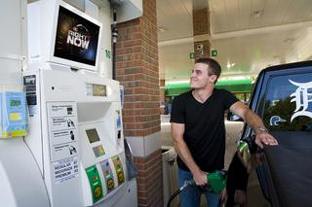
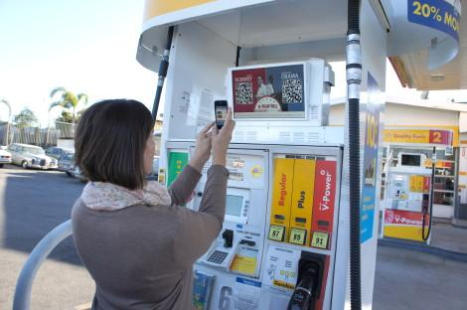
ООН - Out-of-home
Out-of-home – реклама на улице. OOH на ТРК - формат рекламы, потенциал которого недооценен российским рынком.
OOH-видео получает на 48% больше откликов в случае, если рекламный носитель предлагает возможности взаимодействия с рекламодателем через мобильный терминал (QR-код, штрих-код).
Notes:
Видео-реклама в формате «вне дома» (out-of-home, OOH) - согласно данным исследования Experian Consumer Insights, гораздо лучше запоминается и привлекает больше внимания аудитории.
OOH-видео также получает на 48% больше отклика в случае, если ролик предлагает возможности взаимодействия с рекламодателем через мобильный терминал (QR-код, ссылка), следует из данных NeuroInsight.
Страховая компания State Farm покупала время для демонстрации своих роликов через GSTV в 2015 году и изучала эффективность кампании с помощью Lieberman Research.
Оказалось, что 48% респондентов помнят просмотр ролика State Farm, из которых 69% рассмотрят возможность приобретения страхового продукта.

Slide 5
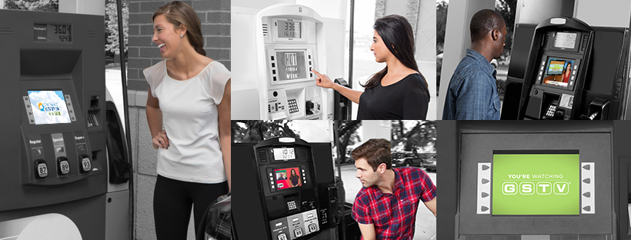
КЕЙС КОМПАНИИ GAS STATION TV
https://player.vimeo.com/video/212847663
Notes:
В США в 2006 году компания Gas Station TV оценила потенциал и значимость использования заправочной колонки в качестве канала коммуникаций с клиентами АЗС.
Клиента мотивируют к покупке нетопливных товаров магазина/кафе или просто повышают его лояльность к сети АЗС.

Slide 6
СТАТИСТИКА
32%
50%
82%
100%
97%
Средний чек на заправках с GSTV вырос на 32%
Ролики компании GSTV получают отклик в два раза более эффективный, чем от традиционного ТВ. В США при показах на традиционном ТВ только 80% аудитории являются водителями.
В России 42% населения автомобилисты.
100% попадание в целевую аудиторию для таких категорий, как автотовары, автострахование, рестораны быстрого питания, закуски и напитки с собой и т.д.
97% тех водителей, которые заправлялись на АЗС с GSTV, предпочитают и далее делать выбор в пользу станций, оснащенных оборудованием GSTV (Nielsen)
Визиты в McDonald’s после просмотра роликов на GSTV в последующие 3-4 дня случались на 82% чаще, чем у тех, кто ролика не видел. (Placed).
https://www.youtube.com/watch?v=ZG6KYHG5lKI
Notes:
Данные Nielsen говорят, что 97% тех водителей, которые заправлялись на АЗС с GSTV, предпочитают и далее при заправке делать выбор в пользу станции, оборудованной GSTV.
Исследование Placed показало, что визиты в McDonald’s после просмотра роликов на GSTV в последующие 3-4 дня случались на 82% чаще, чем у тех, кто ролика не видел.
Также, от размещений рекламы на GSTV компании получают отклик в два раза более эффективный, чем от выхода роликов на традиционном ТВ

Slide 7
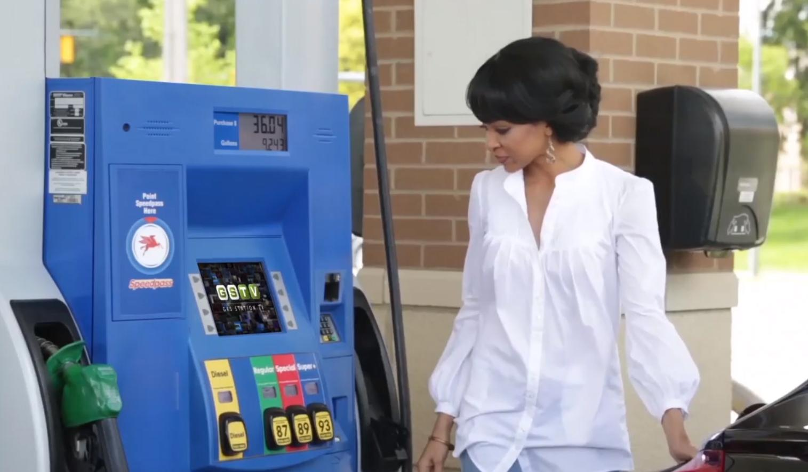
ПРОСТОТА РЕШЕНИЯ
Gas Station TV позиционирует себя как крупнейший оператор видео контента, направленного на показы для целевой аудитории в ситуациях повседневного потребления топлива.
Текущий охват GSTV – сотни миллионов просмотров каждый месяц от 75 млн человек, посещающих АЗС в США. Это треть всего взрослого населения страны.
RusHOLTS
Notes:
Концепция GSTV заключается в вовлечении зрителя в просмотр контента во время заправки через встроенную в колонку отображающую поверхность.
Gas Station TV позиционирует себя как крупнейший оператор видео контента, направленного на показы аудитории в ситуациях повседневного потребления. Цель - стимуляция продаж еще большего объема товаров и услуг.
Текущий охват GSTV – сотни миллионов просмотров каждый месяц от 75 млн человек, посещающих АЗС в США. Это треть всего населения страны.
В 2017 году GST Verifone заключили партнерство с целью выхода на объемы 3,3 млрд годовых просмотров на 18 000 точках в США.

Slide 8
КТО ИСПОЛЬЗУЕТ ДАННЫЙ ПРОДУКТ?
В США показы от GSTV доступны на станциях сетей Speedway, Circle K, Tesoro, Sunoco, BP, Chevron, Conoco-Phillips, Gulf, Arco, Marathon, Exxon-Mobil, Shell и Murphy.
Notes:
Эксклюзивные материалы сетей АЗС промо-характера сочетаются со вставками информационно-развлекательного характера от таких поставщиков контента, как ESPN, CNN, What's Trending, The List, CNET, On-the-Go Weather и других.

Slide 9
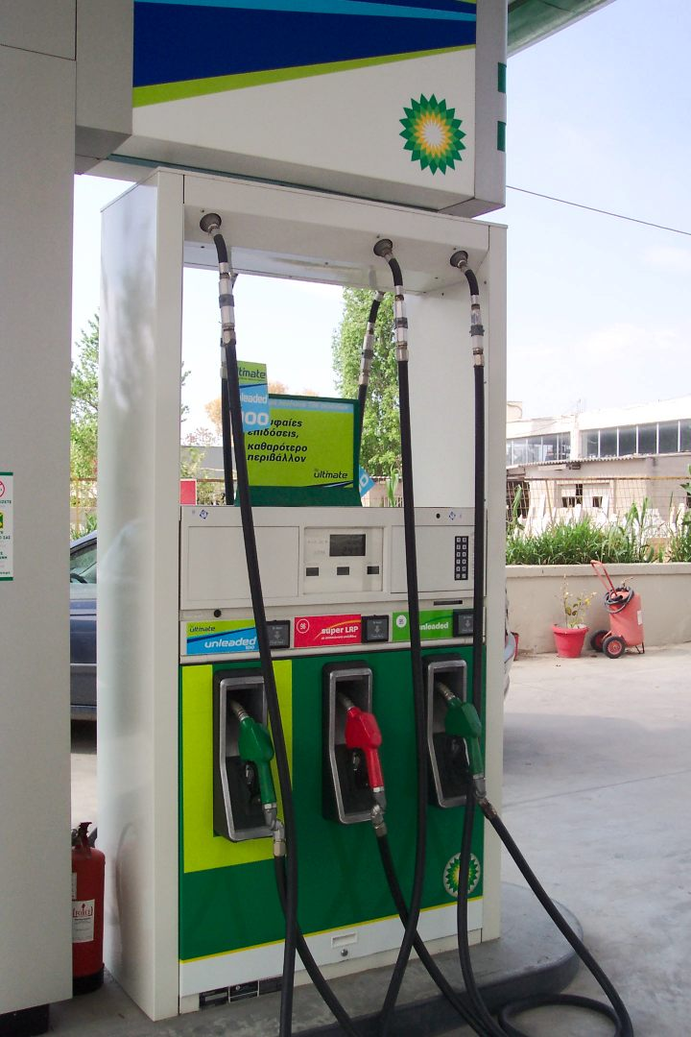
РЕКЛАМНЫЕ ВОЗМОЖНОСТИ РЕШЕНИЯ
Гибкость решений - база для общения с современными потребителями.
GSTV это крайне высокий уровень настраиваемости контента: подборка видео может отличаться от станции к станции с учетом локальных особенностей, договоренностей с рекламодателями, сезонности и множества других параметров.
https://www.youtube.com/watch?v=fNQNWgeMMhI
Notes:
Сети АЗС должны использовать возможности «близости клиента» для продаж рекламных мест, но для этого требуется существенная перестройка АЗС - введение современных, инновационных средств «общения» с клиентом в бренд (новые ТРК, экраны, ТВ, проекторы, лазеры,..)
Сеть GSTV открывает широкие возможности для взаимодействия со сторонними компаниями в качестве рекламодателей.
Страховая компания State Farm покупала время для демонстрации своих роликов через GSTV в 2015 году и изучала эффективность кампании с помощью Lieberman Research.
Оказалось, что 48% респондентов помнят просмотр ролика State Farm, из которых 69% рассмотрят возможность приобретения страхового продукта.

Slide 10
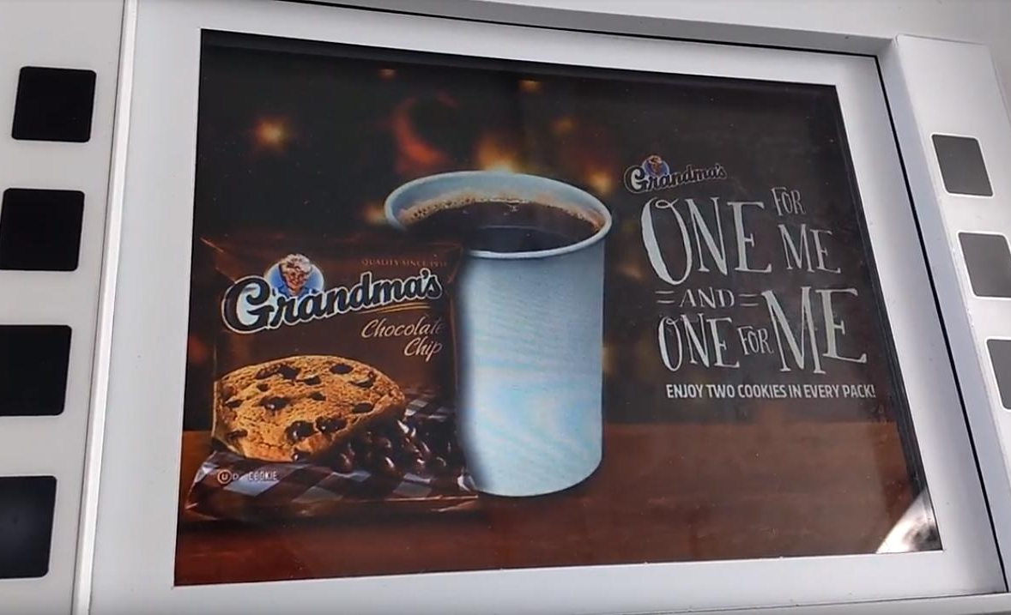
ПАРАМЕТРЫ РЕКЛАМНЫХ РОЛИКОВ
Типичный ролик GSTV содержит в себе несколько сегментов длиной 15-30 секунд:
Реклама
Информация о спецпредложениях на данной АЗС
Новости спорта от ESPN
Национальные и мировые новости от CNN
Шоу-бизнес и развлечения от The Buzz Today
Бизнес-новости от Bloomberg
Прогноз погоды по региону от AccuWeather.
https://www.youtube.com/watch?v=K_XczEqILO8

Slide 11
КОНТАКТЫ
Инструменты прямой стимуляции продаж на АЗС трудно переоценить, поэтому бизнес-модель GSTV можно только приветствовать и рекомендовать к использованию на рынке России и стран СНГ.
Генеральный директор РусХОЛТС/Retail&HoReCa
Александр Кузьмин
+7(921)997-23-23
alexander.kuzmin@rusholts.ru
RusHOLTS
Notes:
Совокупный объем продаж АЗС и мини-маркетов в США составляет показатель в $343 млрд по итогам 2016 года.
Как и везде в мире, доля нетопливных продаж заправочных станций постоянно растет, поскольку маржинальность топлива падает. С учетом этой динамики и таких огромных объемов рынка, борьба за каждый 1% продаж будет иметь решающую роль для сетей АЗС.
Инструменты прямой стимуляции продаж на АЗС в этой ситуации переоценить трудно, поэтому бизнес-модель GSTV можно только приветствовать и попытаться воспроизвести ее на рынке России и стран СНГ.

